Slide 1
Консультативно-информационно-методическая помощь родителям и педагогам
Подготовили воспитатели МБДОУ г.Иркутска детский сад № 115:
Парицких Татьяна Анатольевна;
Поломошнова Людмила Александровна

Slide 2
«Аппликация – как вид декоративно-прикладного искусства»

Slide 3
Искусство - творческое отражение, воспроизведение действительности в художественных образах.
Декоративно- прикладное искусство – вид искусства (близкий к изобразительному), произведения которого представляют собой предметы, обладающие определенно-эстетическими свойствами, но в тоже время имеющие непосредственное практическое назначение в быту, труде или специально предназначенные для украшения.

Slide 4
Аппликация
Аппликация в переводе с латинского языка значит «прикладывание». Это очень древний вид искусства. Эта техника доступна каждому. Нужно лишь иметь выдумку и терпение.
В основе аппликации лежит вырезание разных деталей и приклеивание их в нужном порядке.

Slide 5
Выделяют три разновидности Аппликации:
Предметная
Сюжетная
Декоративная

Slide 6
Предметная Аппликация
Для предметной аппликации лучше всего отобрать материал, который представлен большой формой. Хорошо использовать листья разных растений. Например, это могут быть крупные листья дуба, клена, вяза, осины, каштана. Форма этих листьев отличается отчетливой конфигурацией, которую нужно обыграть.
В предметной аппликации дети овладевают умением вырезать из бумаги и наклеивать на фон отдельные предметы изображения, которые в силу специфики деятельности передают несколько обобщенный, даже условный образ окружающих предметов или их отображений в игрушках, картинках, образцах народного искусства.
На начальном этапе малыши раскладывают и наклеивают предмет из заготовленных воспитателем частей: мяч - две половинки разного цветам грибок - шляпка и ножка; тележка - прямоугольный корпус и круглые колеса; гирлянда - флажки прямоугольной формы.

Slide 7
Сюжетная Аппликация
Следует подобрать природные материалы, которые будут сочетаться между собой по цвету и фактуре. Возможны сочетания: листья и травы, ракушки и камушки, лёгкие крупные семена и чешуйки шишек. Обратите внимание и на сочетание цвета материалов и основного фона. Цвет очень важен, так как он помогает передать настроение картины, время года, характер персонажей работы.
Необходимо сделать акцент на основных действующих лицах сюжета. Главные персонажи выделяются из общей картины более крупным размером, ярким цветом, композиционным решением.

Slide 8
Декоративная Аппликация
Это наиболее простая и доступная техника, даже малыши с ней справляются. Поверхность каждого материала своеобразна и неповторима: мягкие листья, шершавые шишки, гладкие камни, пушистые перышки и тополиный пух. Составляя украшения, узоры из разных материалов, ребенок учится объединять различные формы и цвета, декоративно преобразовывать формы по законам ритма и симметрии.
Для декоративной аппликации характерны ленточная и центрально-лучевая композиции.
В ленточной композиции отдельные элементы повторяются по горизонтали или по вертикали. В центрально-лучевой композиции узор составляется от центра к краям, углам или сторонам выбранного фона (это может быть круг, прямоугольник, ромб, квадрат, треугольник).

Slide 9
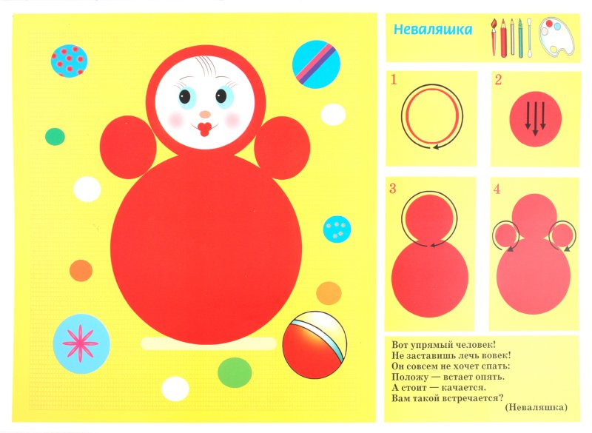
Предметная Аппликация

Slide 10
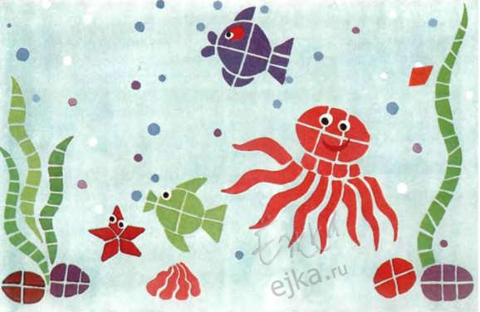
Сюжетная Аппликация

Slide 11
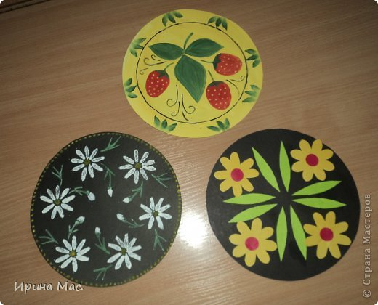
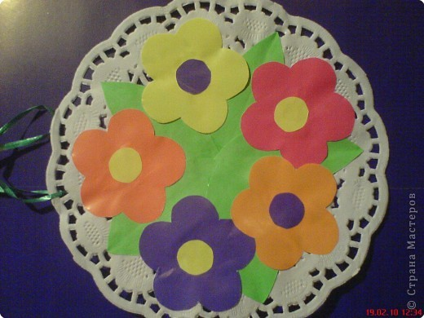
Декоративная Аппликация

Slide 12
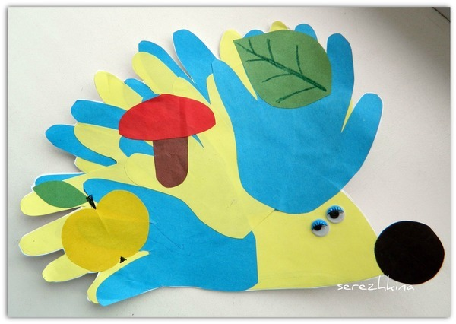
Аппликация с использованием отпечатков

Slide 13
Аппликация «Работа с поролоном»

Slide 14
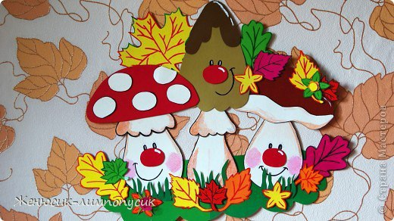
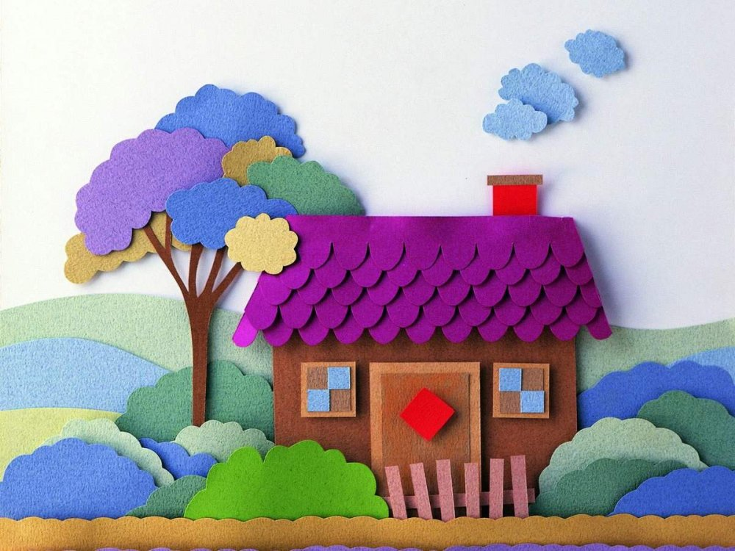
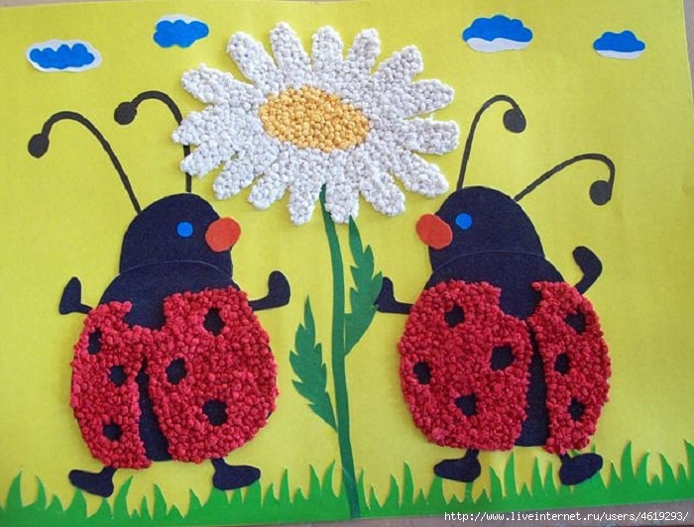
Объемная Аппликация

Slide 15
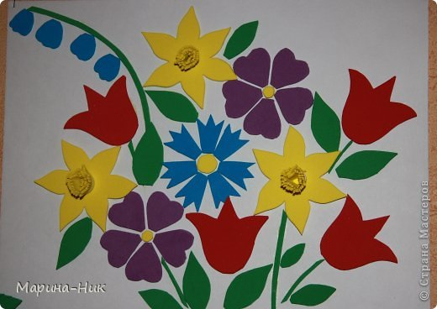
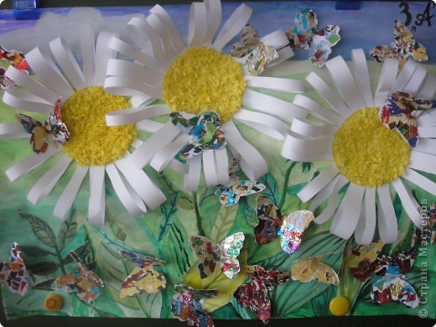
Композиция из цветов Аппликация

Slide 16
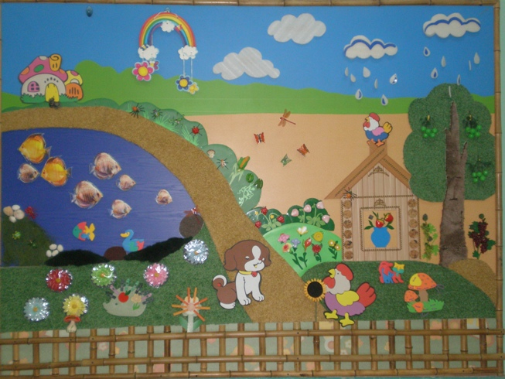
Оформление Дидактического материала (Поляна)

Slide 17
Материал для подготовке к Аппликации
В качестве основы для аппликации используют альбомные листы, цветной картон и полукартон, а для коллективных работ листы ватмана.
Для приклеивания изображения используется клейстер (только работа с частями сухих растений, с поролоном и тканью допускает использование синтетического клея, но в этом случае педагог проводит индивидуальную работу и оказывает помощь и контроль).
Чтобы разнообразить занятия для аппликации можно использовать всевозможные материалы: нитки, пряжу, крупы, вату, салфетки, соломку, растения, листья, ткань и т.д.

Slide 18
Подготовка рабочего места
Ножницы (должны быть небольшого размера, с закругленными концами и свободно двигающимися рычагами, чтобы они легко поддавались движению пальцев ребенка. От этого будет зависеть правильность создаваемой формы).
кисти для клея (по окончании работы кисти следует хорошо обмыть, вытереть, высушить и поставить в стакан ворсом вверх для сохранения структуры ворса).
подставка для кисти (чтобы во время работы клей с кисточек не капал и не пачкал стол)
баночка с клеем (баночку сразу же после работы следует мыть, чтобы на ней не засыхал клей)
Подносы и плоские коробки для обрезков
Клеенку для намазывания форм клеем
Тряпочку (для придавливания наклеиваемых изображений и снятия лишнего клея. Они должны быть всегда чистыми.)

Slide 19
Младшая группа
Первое время, готовые формы для наклеивания раздают каждому ребенку в специальном пакетике после объяснения задания.
На первых занятиях клей ставят на столы только после проверки педагогом всех работ, непосредственно перед процессом наклеивания.
В процессе показа образца в младшей группе воспитатель отчетливо называет цвет формы, если необходимо, обводит пальцем, подчеркивая ее особенности.

Slide 20
Средняя группа
В средней группе дети осваивают навыки вырезывания ножницами по прямой и округлой линиям.
Первые упражнения с ножницами лучше проводить с подгруппой ребят в 8—10 человек, чтобы можно было легко проследить за действиями каждого ребенка и вовремя помочь.
Для занятий в этой возрастной группе воспитатель до занятия готовит необходимые формы – заготовки из цветной бумаги.
В конце занятия воспитатель вместе с детьми анализирует, правильно ли выполнена аппликация (похожа на предмет или нет), аккуратно ли наклеены формы (чистый фон, не видно следов клея).

Slide 21
Старшая группа
Дети осваивают более разнообразные приемы вырезывания: по прямой в разных направлениях; с закруглениями; из бумаги, сложенной вдвое.
Начиная со старшего дошкольного возраста предлагается набор цветной бумаги для самостоятельного подбора цвета бумаги и формата.
В старшей группе некоторые аппликационные работы выполняются детьми коллективно. Каждый ребенок выполняет какую-то определенную часть композиции. Все части впоследствии объединяются на общем фоне.

Slide 22
Подготовительная группа
Дети подготовительной группы осваивают более сложные приемы вырезывания:
из бумаги, сложенной в несколько раз; гармошкой и силуэтного вырезывания.

Slide 23
Спасибо за Внимание!!!

